Slide 1
Философия Древней Греции

Slide 2
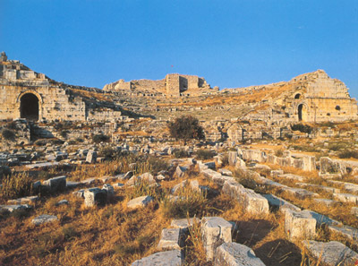
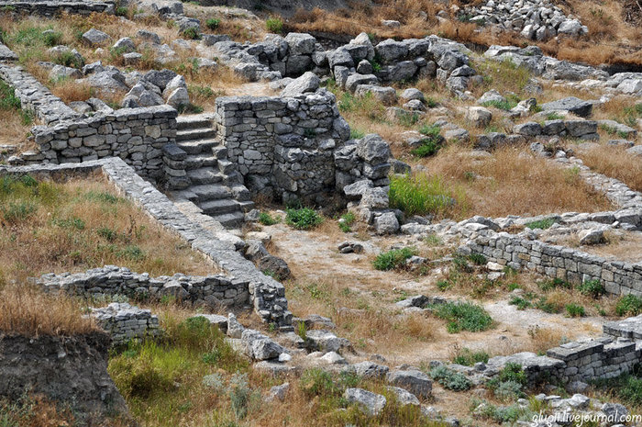
Причины возникновения философии
в Древней Греции
Возникновение античной философии в Древней Греции на рубеже VII-VI вв. до н.э.— является частью социально-духовного движения, которое характеризовалось как "движение от мифа к логосу".

Slide 3
ПЕРИОДИЗАЦИЯ
Ранняя греческая философия (до V в. до н. э.)
Классическая античная философия (V—IV вв. до н. э.)
Философия эллинизма
Ранний эллинистический период (кон. IV—I вв. до н. э.)
Поздний эллинистический период (кон. I в. до н. э.-VI в.)

Slide 4
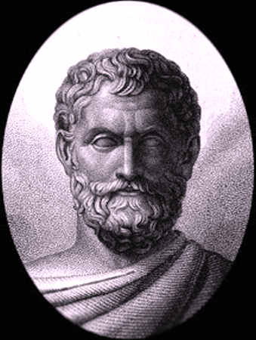
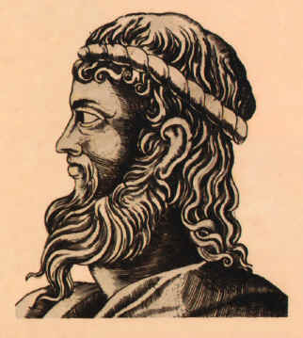
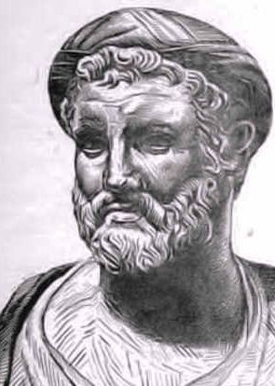
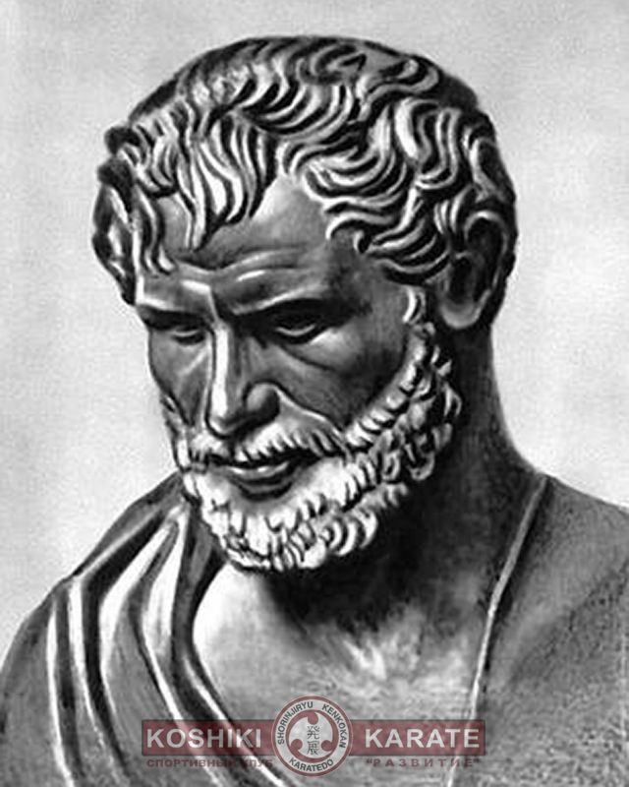
Ранняя греческая философия
Первые материалистические учения на грани VII-VI веков до н. э. возникли в Милете.
Анаксимен
Фалес
Анаксимандр
Пифагор
Гераклита

Slide 5
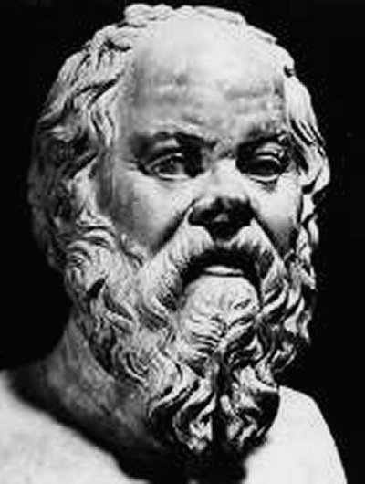
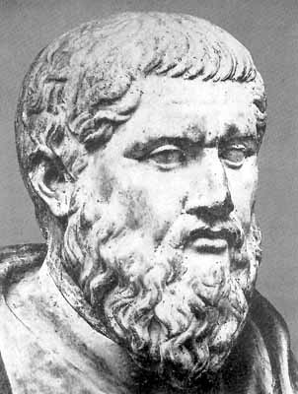
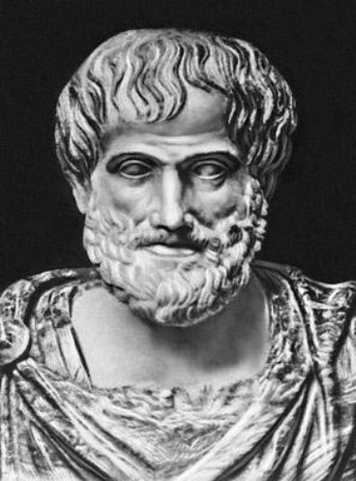
Представители
классической античной философии
Благодаря трём самым выдающимся представителям греческой философии —Сократу, Платону и Аристотелю — Афины примерно на 1000 лет стали центром греческой философии.
Сократ
Платон
Аристотель

Slide 6
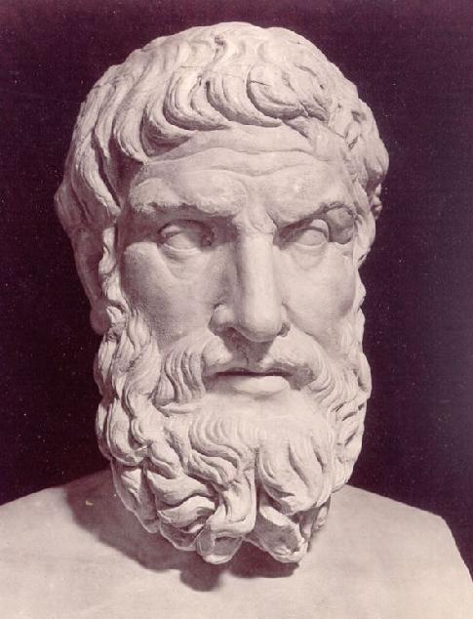
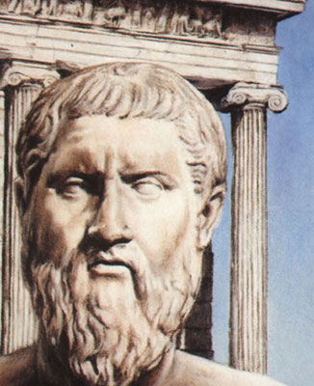
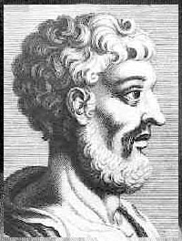
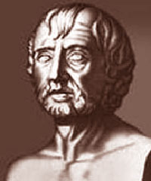
Представители философии
эллинизма
Эпикур
Плотин
Эмпирик
Панеций

Slide 7
Философия эллинизма
В эллинистический период получили развитие многие школы философии. На античную философию этого времени имели влияние также элементы индийской философии.
Самыми известными школами эллинистической философии древней Греции являлись:
Эпикуреизм (Эпикур);
Скептицизм (Эмпирик);
Стоицизм (Панеций);
Неоплатонизм (Плотин).

Slide 8
Заключение
Древнегреческая философия оказала определяющее влияние на всю историю западной и отчасти даже мировой философии вплоть до сегодняшнего дня.

